Slide 1
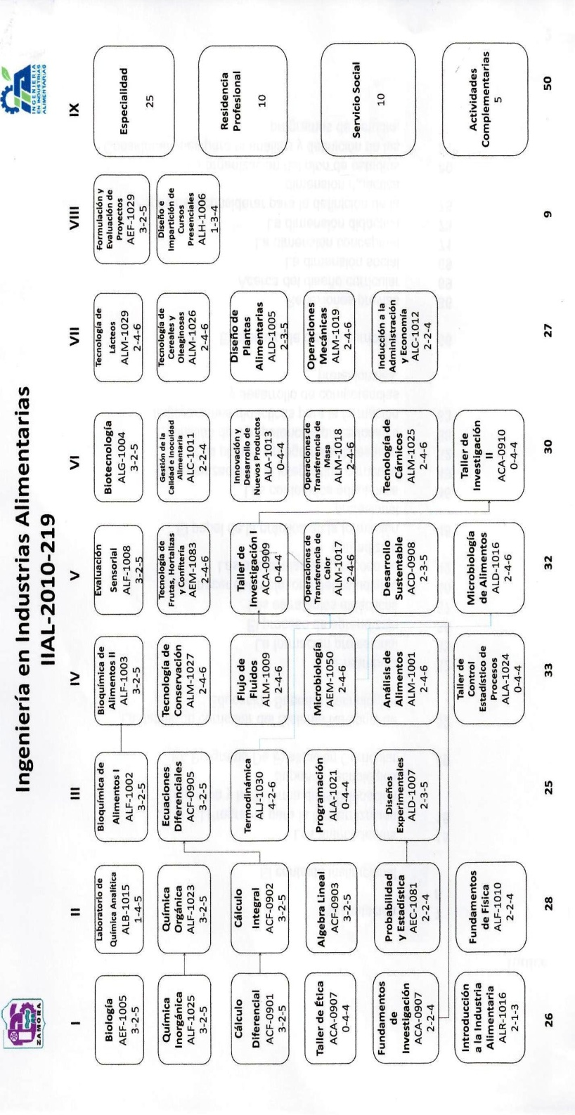
2014
Entrega de Fichas:
12 de febrero - 20 de junio
Examen de Selección:
27 de junio
Requisitos:
2 Fotos tamaño infantil
Constancia de Estudios
CURP
Realizar depósito de $1,000 en Banamex Cuenta 016974-4
Suc. 0154 Referencia 0000051039.
a nombre del Instituto Tecnológico de Estudios Superiores de Zamora
Inicio de Curso Propedéutico:
03 de mayo
Instituto Tecnológico
de Estudios Superiores
de Zamora
INGENIERÍA EN INDUSTRIAS
ALIMENTARIAS
Km. 7 Carretera Zamora-La Piedad
Tel. (351) 520-01-77 Ext. 1101
www.teczamora.mx

Slide 2
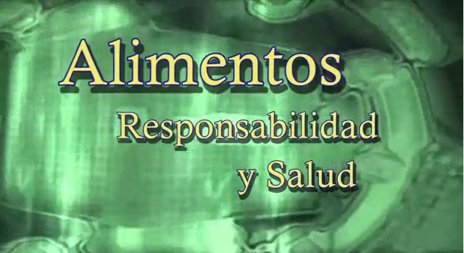
INGENIERÍA EN
INDUSTRIAS
ALIMENTARIAS
Campo de Acción
Industrias alimenticias.
Empresas importadoras y exportadoras de productos envasados y procesados.
Empresas empacadoras.
Empresas biotecnológicas.
Centros de investigación tecnológica públicos y privados.
Consultoría y asesoría.
Docencia e investigación.
características físicas y químicas de los alimentos.
Inspeccionar, evaluar y controlar la inocuidad en alimentos, equipo e instalaciones de proceso conservando la calidad, seguridad y trazabilidad de los mismos.
Usar conceptos básicos de la probabilidad y control estadístico para la resolución inherentes a la calidad del producto.
Diseñar, desarrollar, gestionar y emprender sistemas de calidad, clase mundial en el sector alimentario.
Inspeccionar, evaluar y controlar un proceso de producción o producto terminado mediante la aplicación de técnicas de evaluación fisicoquímicas y análisis instrumental.
Adoptar, adaptar, transferir e innovar tecnologías para la transformación de alimentos.
Objetivo General
Formar profesionistas con bases solidad científicas, tecnológicas, con actitudes éticas y aptitudes capaces de diseñar, administrar, desarrollar, controlar e innovar sistemas de producción en la industria alimentaria, orientados de manera sustentable e integral en el ámbito regional, nacional e internacional.
Perfil de Egreso
Diseñar, crear, aplicar, optimizar, analizar y evaluar, los sistemas de producción industrial de alimentos.
Crear y utilizar tecnología sustentable en la industria alimentaria, reduciendo el impacto ambiental.
Planear y operar industrias alimentarias en un enfoque de sustentabilidad.
Desarrollar y aplicar las técnicas tradicionales, emergentes y procedimientos microbiológicos para la conservación de los alimentos, de acuerdo a sus propiedades funcionales.
Valorar los materiales para el diseño del empaque y embalaje de acuerdo a las condiciones de procesamiento y
Perfil de Ingreso
Interés por las ciencias básicas: química inorgánica, química orgánica, física y matemáticas.
Interés por la aplicación de la tecnología.
Motivación por producir.
Gusto por la organización.
Motivación por elaborar proyectos productivos.
Horarios de Atención
Lunes a Viernes, de 9:00 a 15:00 hrs.
y de 14:00 a 16:00 hrs.
Departamento en IIA
MC. Hugo Victoriano Mora
Teléfono: 01 (351) 520 0130 ext 1133
E-mail: alimentariastec@hotmail.com

